Slide 1
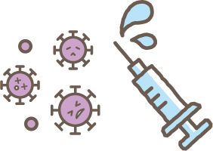
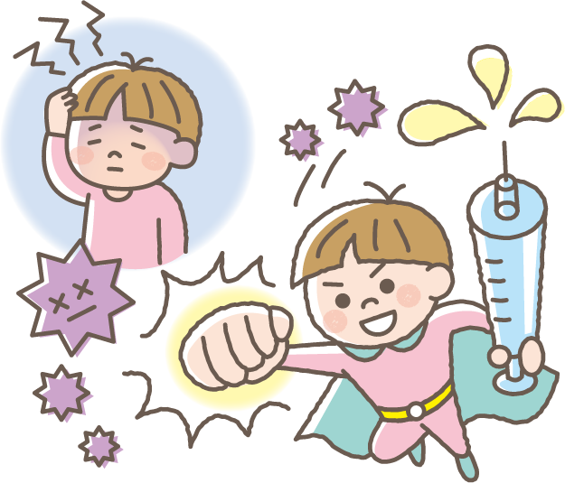
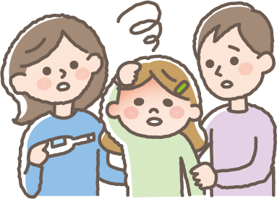
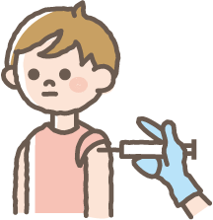
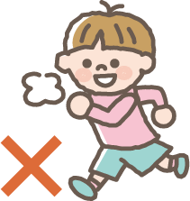
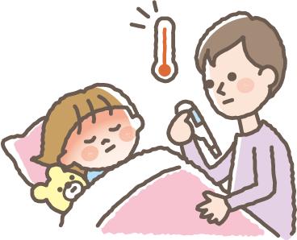
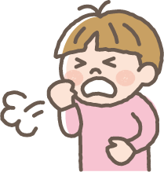
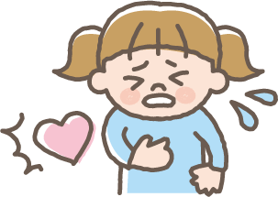
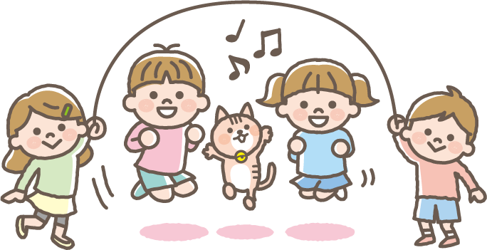
10 กุมภาพันธ์ 2565
สำหรับเด็กที่มีอายุ 5-11 ปี
タイ語
ประกาศเรื่องการฉีดวัคซีนป้องกันไวรัสโคโรนา
ทำไมถึงต้องฉีดวัคซีนป้องกันไวรัสโคโรนา ?
ถ้าพวกไวรัสโคโรนาเข้ามาในร่างกายคนมาก ๆ ก็จะเกิดอาการไม่สบาย เช่น มีไข้ ปวดเมื่อย ไอ หายใจลำบาก ปวดหัว การรับรสเพี้ยนไป ฯลฯ
ถ้าฉีดวัคซีนแล้ว ร่างกายจะเตรียมพร้อมสู้กับพวกไวรัสโคโรนา ถึงไวรัสจะเข้ามาในร่างกาย แต่ก็จะเกิดอาการไม่สบายได้ยาก
เวลาฉีดวัคซีนป้องกันไวรัสโคโรนา ควรระวังเรื่องอะไรบ้าง ?
ก่อนฉีด
เวลามีไข้ 37.5 องศาขึ้นไป หรือเวลาไม่สบาย
ขอให้บอกคนที่บ้านด้วย เพราะจะไม่สามารถฉีดวัคซีนได้
เวลาฉีด
จะฉีดวัคซีนบริเวณไหล่
จึงขอให้ไปฉีดโดยใส่เสื้อผ้าที่เปิดไหล่ได้ง่าย
◎ หลังฉีดวัคซีน ขอให้นั่งเก้าอี้รอดูอาการ 15 นาทีหรือนานกว่านั้น
(บางครั้งอาจรอดูอาการถึง 30 นาทีก็มี)
◎ วันที่ฉีดวัคซีน สามารถใช้ชีวิตได้ตามปกติ เช่น อาบน้ำ ฯลฯ แต่อย่าออกกำลังกายหนัก ๆ
◎ เวลาฉีดวัคซีน อาจเกิดอาการต่อไปนี้ได้ แต่จะดีขึ้นเองใน 2-3 วัน
หลังฉีด
・มีไข้ ・คลื่นไส้
・อ่อนเพลีย ・ท้องเสีย
・ปวดหัว
・หนาวสั่น
ถ้ามีอาการต่อไปนี้ ขอให้บอกคนในบ้านหรือผู้ใหญ่ที่อยู่ใกล้ ๆ
● หลังฉีดทันที
● วันที่ฉีด หรือหลังจากนั้นประมาณไม่เกิน 4 วัน
・คันตามตัว
・ไอ
・มีไข้ ・ปวดหัว ・เจ็บหน้าอก ・หายใจลำบาก
・อ่อนเพลีย ・หนาวสั่น ・หัวใจเต้นแรง
โปรดฉีดวัคซีนนี้ 2 ครั้งโดยเว้นระยะห่าง 3 สัปดาห์
เรื่องสำคัญที่อยากให้ทำตาม
คนเรามีหลายแบบ เช่น คนที่ฉีดวัคซีนเร็ว คนที่มีเหตุฉีดวัคซีนไม่ได้ ฯลฯ ดังนั้นจึงห้ามต่อว่าหรือรังแกคนรอบข้างเพราะคนนั้นฉีดวัคซีน คนนี้ไม่ฉีดวัคซีน เป็นต้น

